Slide 1
Przychodzi dziennikarz do redakcji

Slide 2
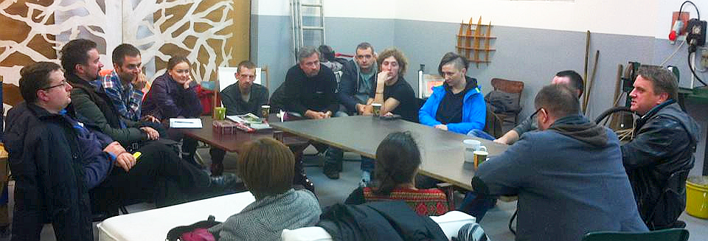
...i myśli

Slide 3
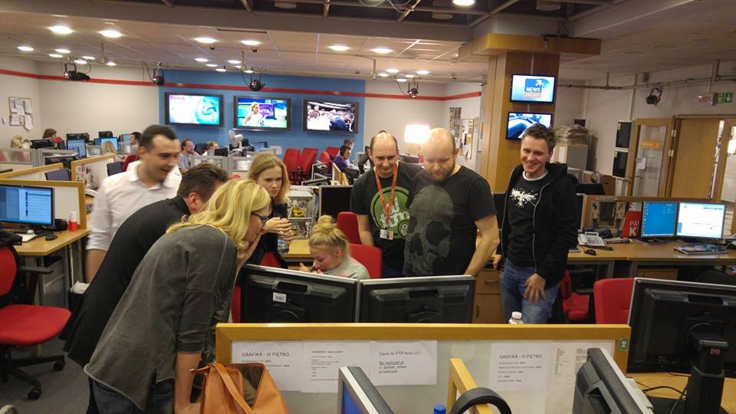
Albo tworzy!

Slide 4
Źródła pozyskiwania informacji
- kalendarium PAP

Slide 5
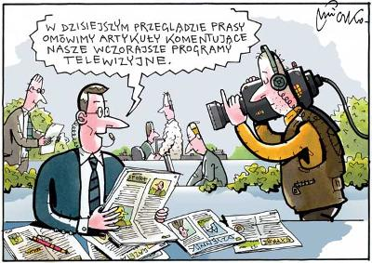
Źródła pozyskiwania informacji
- kalendarium PAP
- inne redakcje

Slide 6
Źródła pozyskiwania informacji
- kalendarium PAP
- inne redakcje
- internet i #trendy

Slide 7
Źródła pozyskiwania informacji
- kalendarium PAP
- inne redakcje
- internet i #trendy
- informacje prasowe

Slide 8
Źródła pozyskiwania informacji
- kalendarium PAP
- inne redakcje
- internet i #trendy
- informacje prasowe
- konferencje prasowe
- inne

Slide 9
Czemu jedne informacje mają szansę się ukazać, a inne nie?

Slide 10
Czemu jedne informacje mają szansę się ukazać, a inne nie?
- co oznacza pojęcie: „ważna informacja”

Slide 11
Czemu jedne informacje mają szansę się ukazać, a inne nie?
- co oznacza pojęcie: „ważna informacja”
Celem gazety (mediów) jest tylko jedno
Dawać czytelnikom wysokiej jakości, interesujące historie i w związku z tym sprzedawać wyższy naklad (budować większą widownię).

Slide 12
Co tydzień widziałem, jak ojciec głowił się, która z historii, i który z możliwych nagłówków umieścić na pierwszej stronie lokalnej gazety.
Mark Hughes

Slide 13
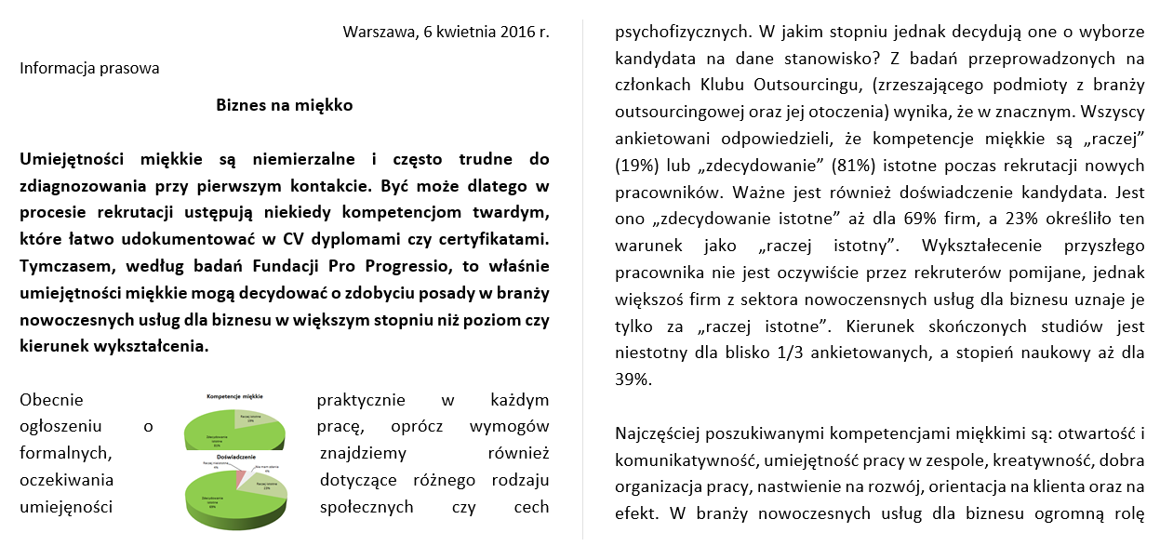

Slide 15
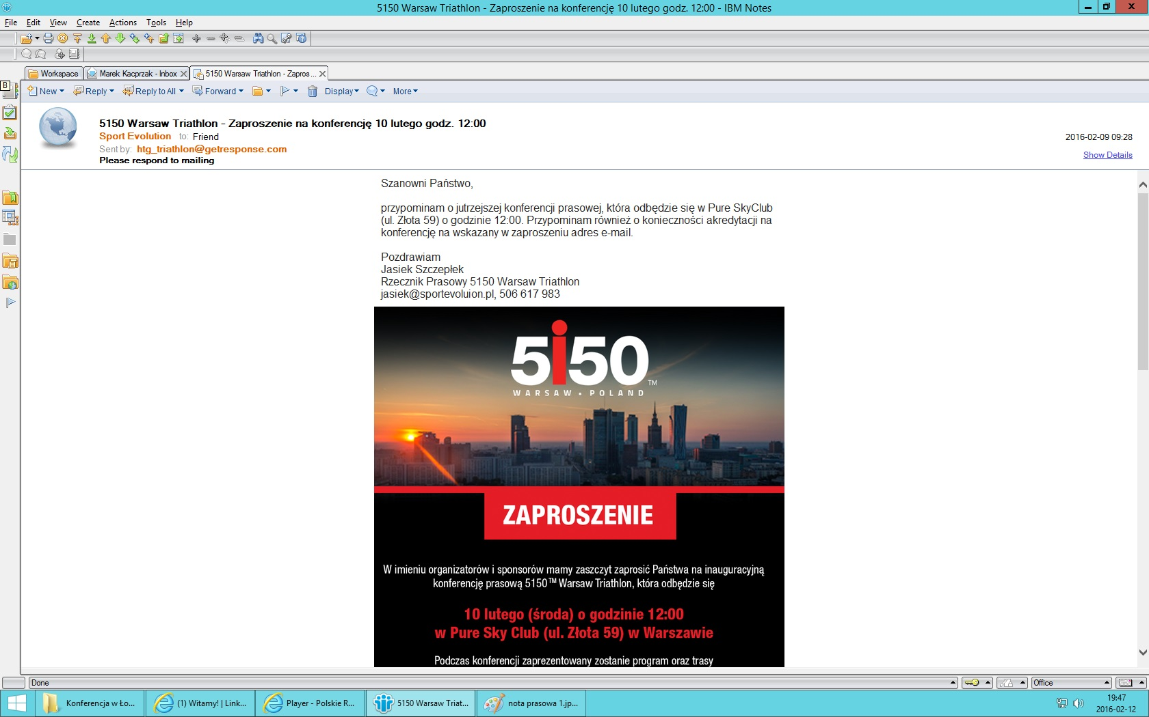

Slide 16
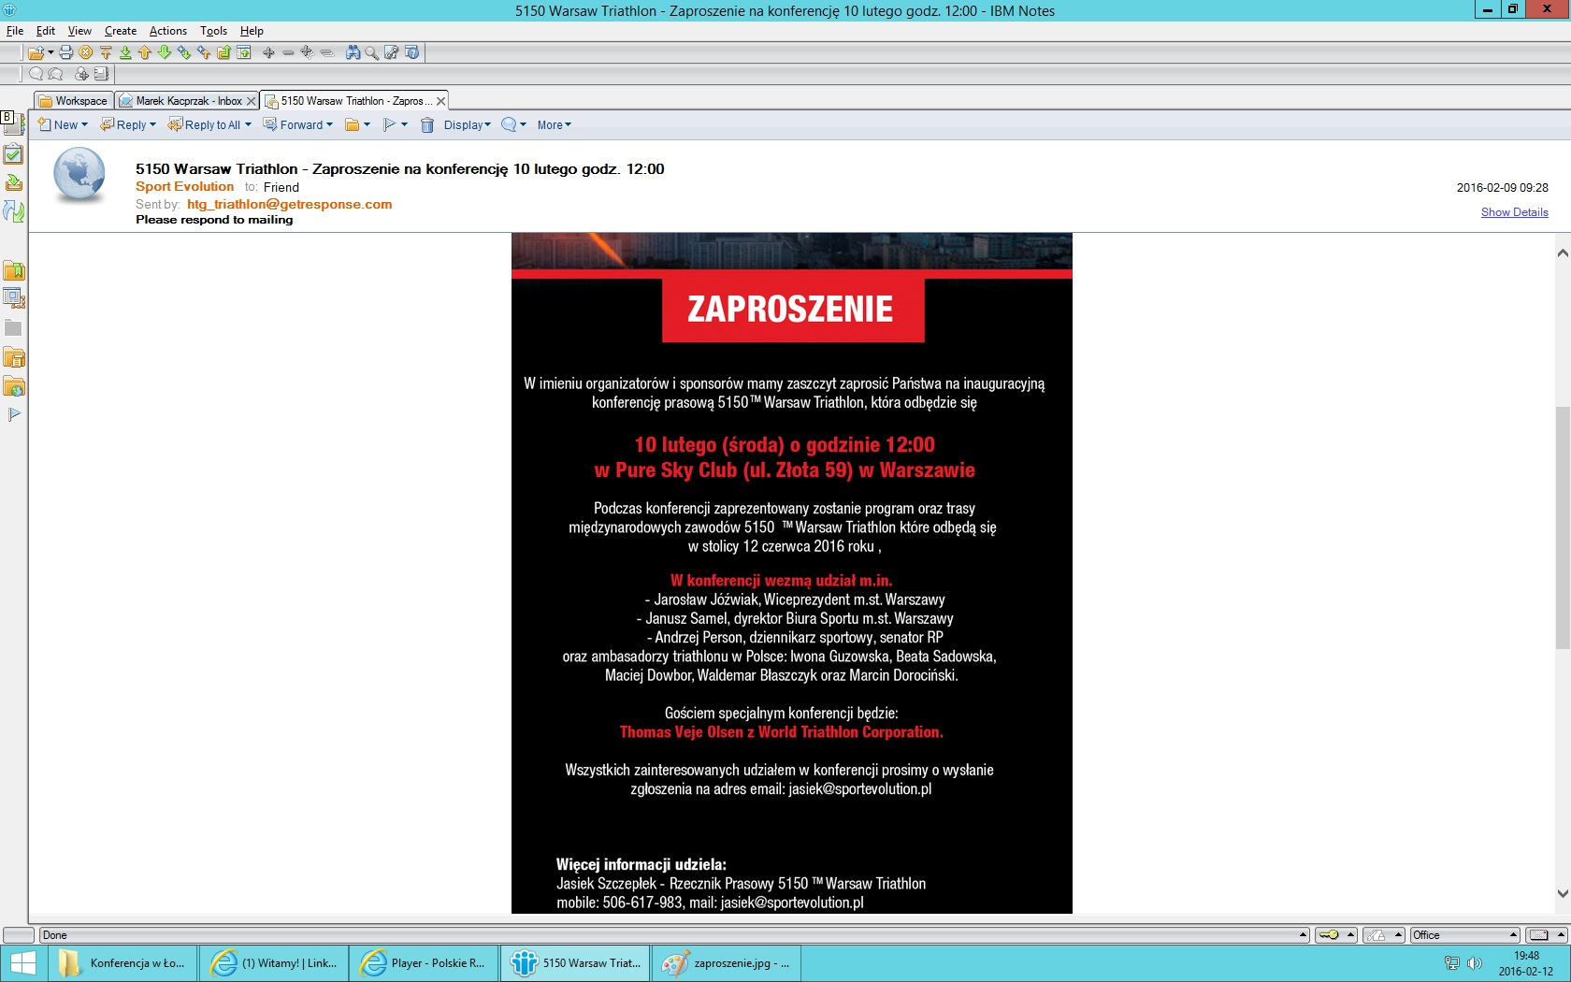

Slide 17
Czemu jedne informacje mają szansę się ukazać, a inne nie?
- co oznacza pojęcie: „ważna informacja”
- czemu dziennikarze nie interesują się ciekawym wydarzeniem

Slide 18
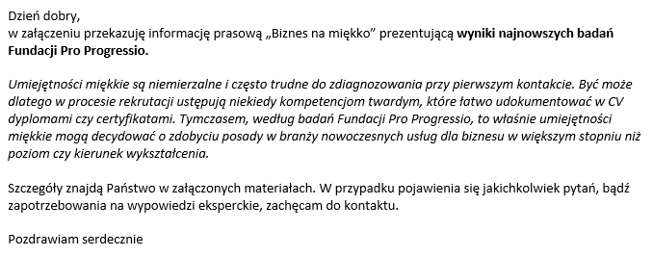

Slide 21
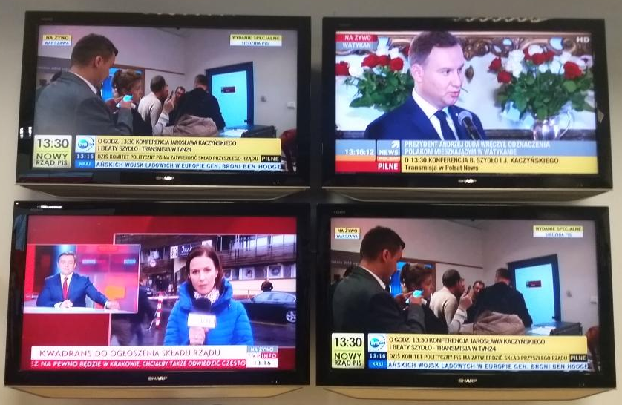
Daj dziennikarzom gotową historię,
a przyciągniesz do siebie media

Slide 22
Budowanie relacji
Biuro prasowe – redakcja
dziennikarze

Slide 23
Poznajemy media,
do których docieramu (i po co)
- Informacja celowa (wiemy, czego kto oczekuje i co może być wykorzystywane – unikamy trafienia do spamu)

Slide 24
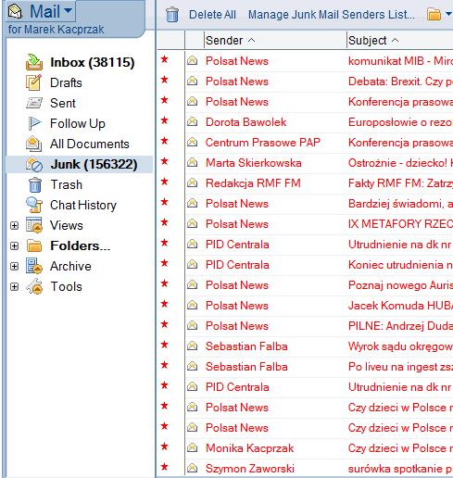
Poznajemy media,
do których docieramu (i po co)
Informacja celowa
(wiemy, czego kto oczekuje i co może być wykorzystywane – unikamy trafienia do spamu)

Slide 25
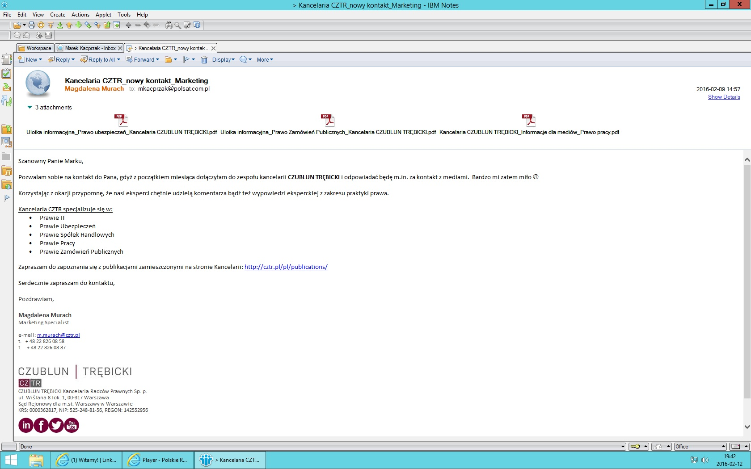

Slide 26
Poznajemy media,
do których docieramu (i po co)
- Informowanie o wszystkim co robimy
- Selekcja informacji i komunikatów
- Informowanie wybranych

Slide 27
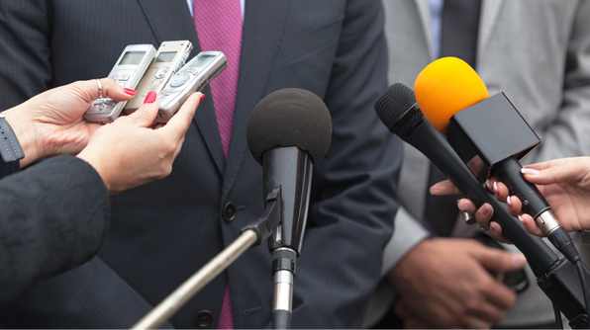
Budowanie marki eksperckiego biura prasowego

Slide 28
Budowanie marki eksperckiego biura prasowego
- inicjatywa własna w komentowaniu bieżących wydarzeń

Slide 29
Budowanie marki eksperckiego biura prasowego
- inicjatywa własna w komentowaniu bieżących wydarzeń, którymi żyją media

Slide 30
Budowanie marki eksperckiego biura prasowego
- inicjatywa własna w komentowaniu bieżących wydarzeń
(politycznych, samorządowych, prawnych)

Slide 31
Budowanie marki eksperckiego biura prasowego
- inicjatywa własna w komentowaniu bieżących wydarzeń
(politycznych, samorządowych, prawnych)
o czym się mówi – przykłady z ostatniego tygodnia:
list Ziobro do prezesa TK
propozycja karty rowerowej dla rowerzystów
Alimenty Kijowskiego (KOD)

Slide 32
Budowanie marki eksperckiego biura prasowego
- kreowanie ekspertów
*wiemy co się dzieje,
*potrafimy o tym powiedzieć dobrze,
*szybko reagujemy,
*wiemy jakie są oczekiwania prasy, radia, telewizji, kanałów internetowych

Slide 33
Bonus!
(czyli warto wiedzieć, w którym rankingu się znaleźć)

Slide 34
Rzecznik musi bohatersko bronić swojej instytucji przed natrętami i przyjmować ciosy zdesperowanych dziennikarzy. Główne zadanie to zniechęcanie do zadawania pytań. A jeśli już padną, trzeba umieć je skorygować albo zignorować.

Slide 35
Przykłady antyrzeczników
Dał się poznać, jako ten, który ignoruje dziennikarzy i zamiast ułatwiać, utrudnia im pracę. To on decydował co jest ważne. Bardzo rzadko stawał przed kamerą.

Slide 36
Przykłady antyrzeczników
W branży przyjęło się, że lepiej dzwonić do kogoś innego z biura prasowego wojewody, bo wtedy będzie większa szansa na załatwienie sprawy.

Slide 37
Przykłady antyrzeczników
Praktycznie nie da się z nim umówić na nagranie, wiecznie nie ma czasu i odmawia odpowiedzi na pytania.

Slide 38
Przykłady antyrzeczników
Bywa niemiła i arogancka. Nieba uchyli, jeśli chce żeby dziennikarze przyjechali na imprezę organizowaną w szpitalu, w którym pracuje, ale jeśli trzeba „wystawić” do nagrania jakiegoś specjalistę, to z góry można założyć, że będzie z tym problem.
sprawiała wrażenie, jakby spotkania z mediami traktowała w kategorii zła koniecznego. Często próbowała wymigać się od udzielenia informacji, zwłaszcza przed kamerą.

Slide 39
Przykłady antyrzeczników
Sprawiała wrażenie, jakby spotkania z mediami traktowała w kategorii zła koniecznego. Często próbowała wymigać się od udzielenia informacji, zwłaszcza przed kamerą.

Slide 40
...w przeciwieństwie do wielu innych prokuratorów-rzeczników, zwykle jest dyspozycyjna. Jeśli nie może czegoś powiedzieć, to przynajmniej wyjaśni dlaczego. Poza tym nie mówi tylko „prokuratorskim” językiem i chociaż z konkretów ma do przekazania jedno słowo, na potrzeby medialne ubierze je w 4 zdania.

Slide 41
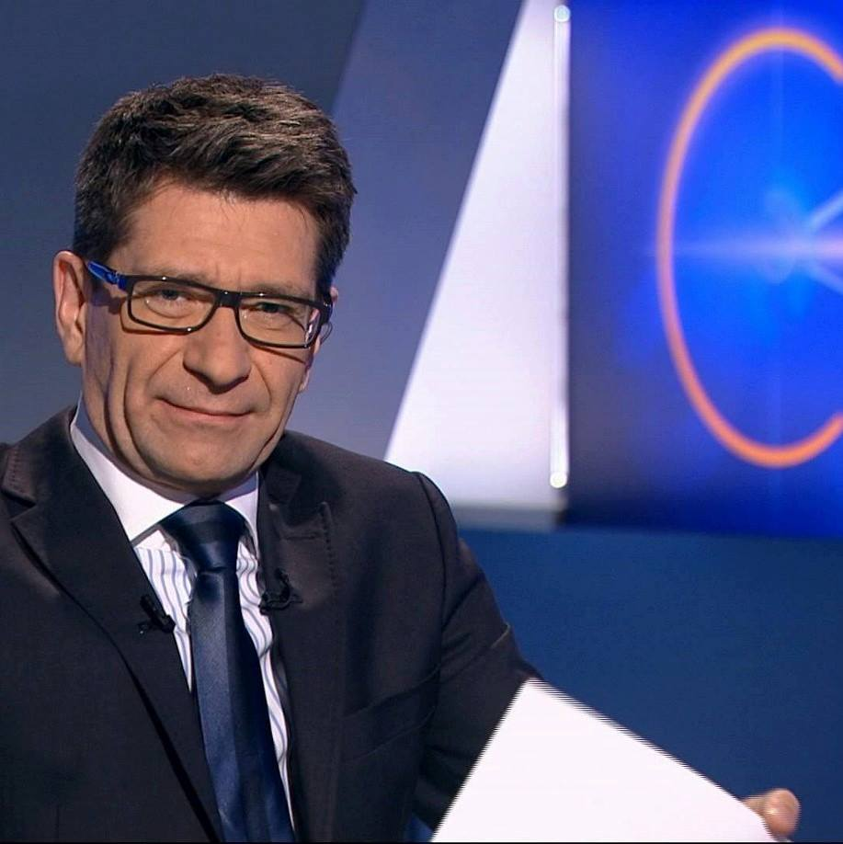
Marek Kacprzak
Dziękuję za uwagę :)
Pozstaję do dyspozycji
m.kacprzak@wp.pl
GSM: 694 494 571

